Slide 1


Tự nhiên và xã hội
Notes:
Hương Thảo – Zalo 0972115126

Slide 2
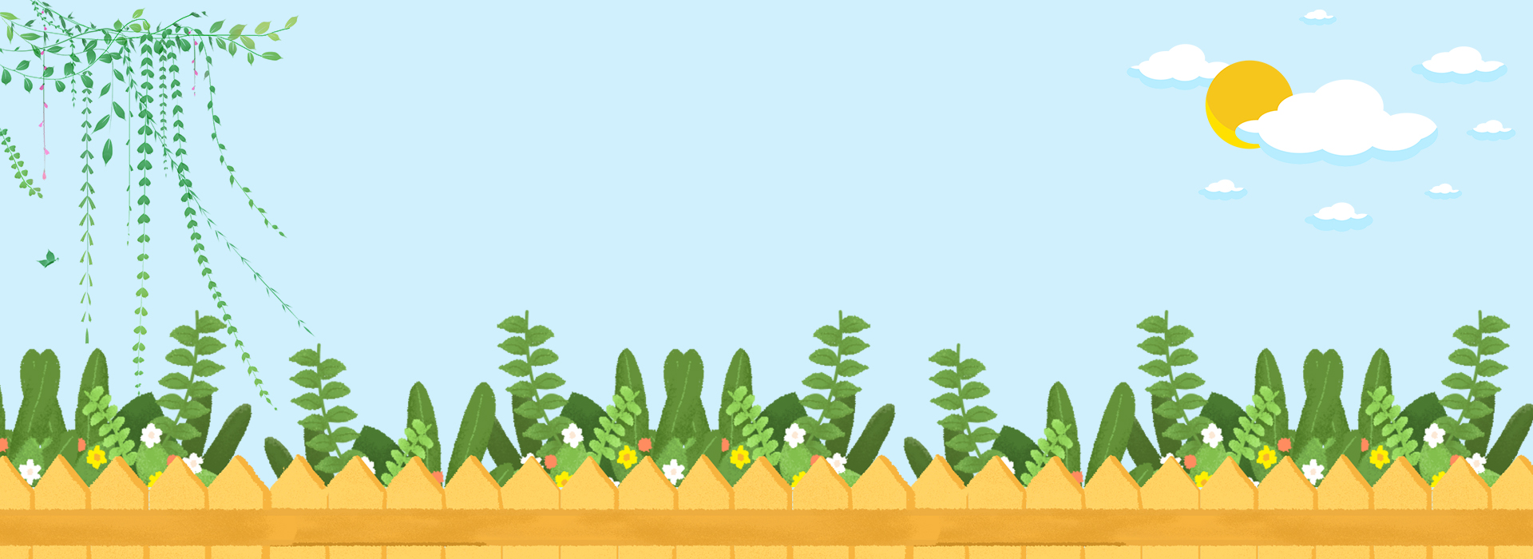
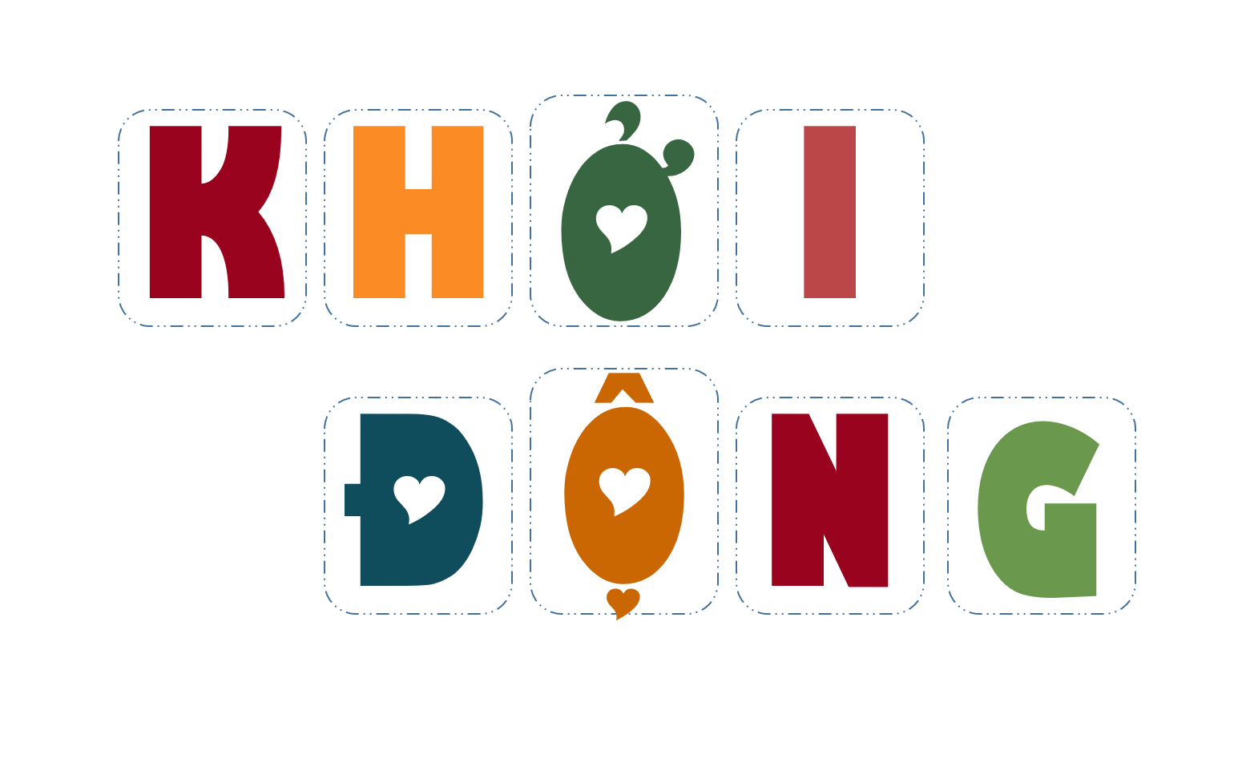

Slide 3
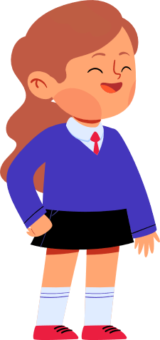

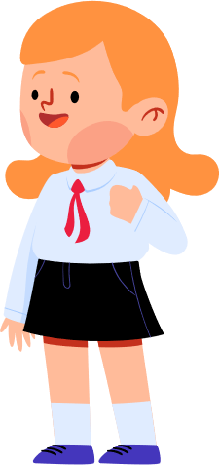
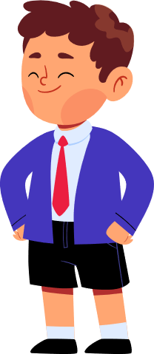
Hãy kể được tên những thức ăn, đồ dùng làm từ thực vật và động vật.

Slide 4


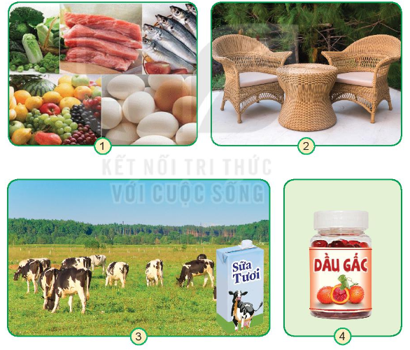
1. Quan sát hình và cho biết con người sử dụng thực vật và động vật để làm gì.

Slide 5

Quan sát tranh và nói được mục đích của con người sử dụng thực vật, động vật.
Thảo luận nhóm 4

Slide 6
Con người sử dụng thực vật và động vật để:
Làm lương thực, thực phẩm.
Làm các đồ dùng, nội thất trong gia đình.
Làm đồ uống.
Làm thực phẩm dinh dưỡng, thực phẩm chức năng, thuốc.

Slide 7


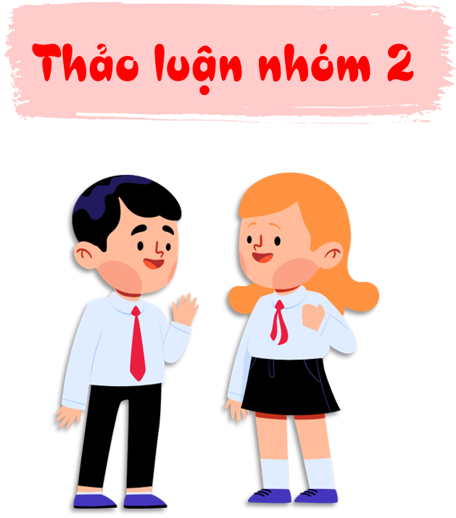
2. Kể thêm một số việc sử dụng thực vật và động vật trong đời sống mà em biết.

Slide 8

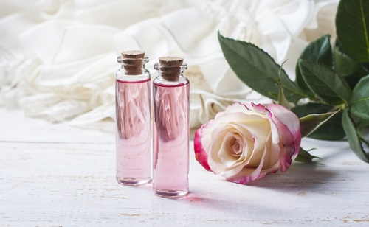
Một số việc sử dụng thực vật và động vật trong đời sống
Làm nước hoa, tinh dầu.

Slide 9
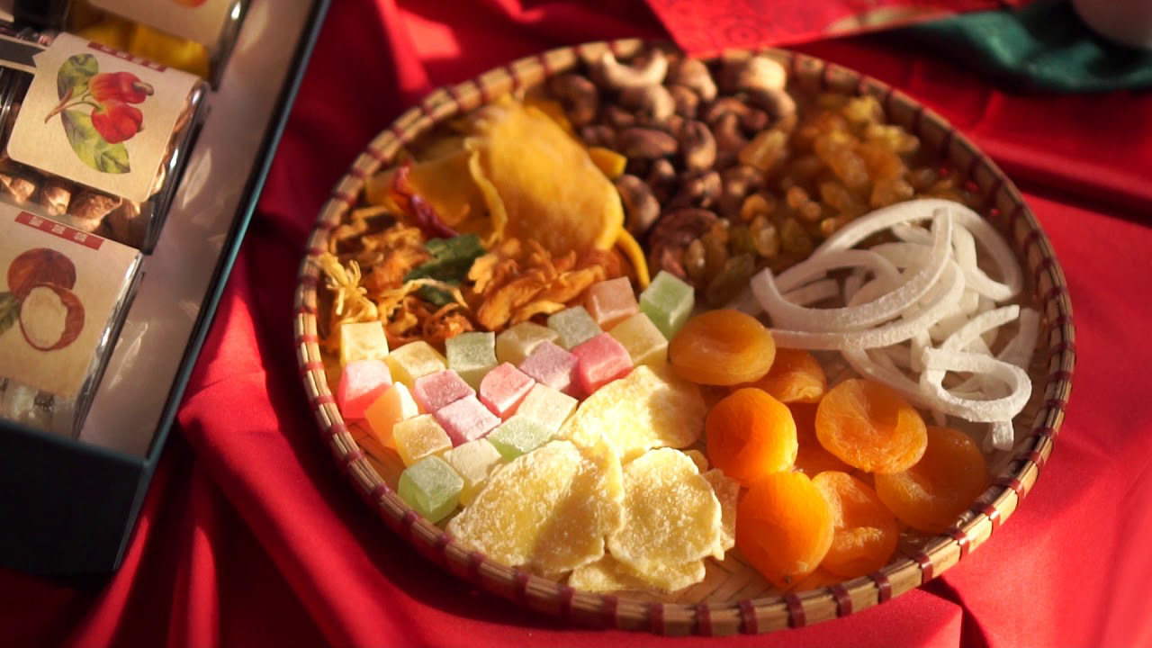
Một số việc sử dụng thực vật và động vật trong đời sống
Làm mứt, bánh kẹo.

Slide 10
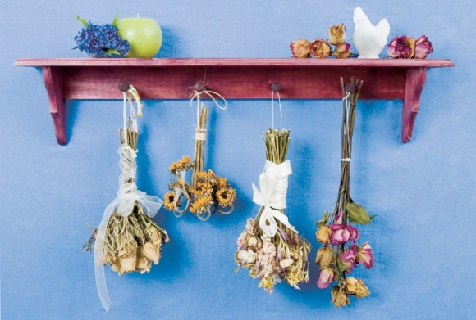
Một số việc sử dụng thực vật và động vật trong đời sống
Trang trí

Slide 11
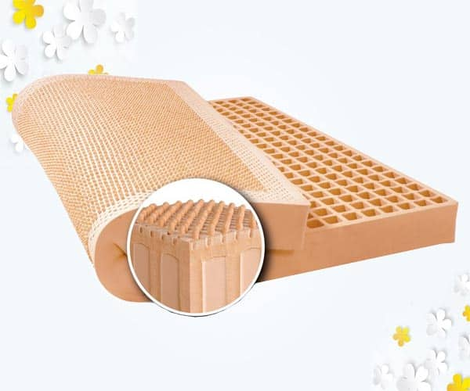
Một số việc sử dụng thực vật và động vật trong đời sống
Làm đệm cao su.

Slide 12
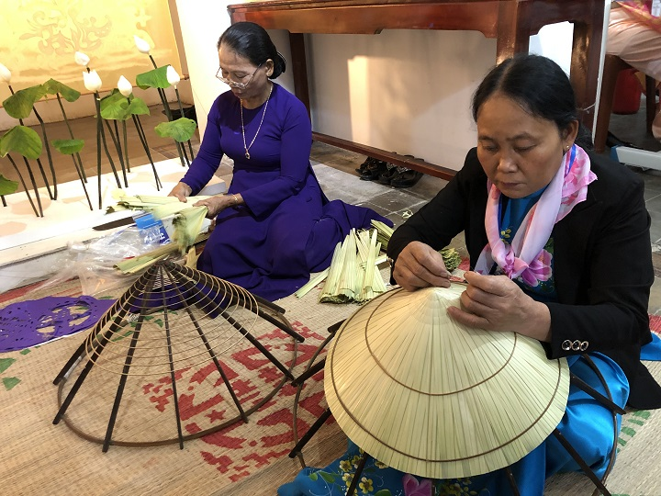
Một số việc sử dụng thực vật và động vật trong đời sống
Làm nón, làm chiếu, làm mũ

Slide 13


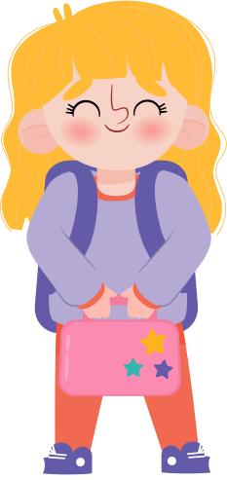
KẾT LUẬN
Có rất nhiều ích lợi của thực vật và động vật đã mang lại, phục vụ đời sống hằng ngày.
Notes:
Design Hương Thảo – Zalo 0972115126

Slide 14
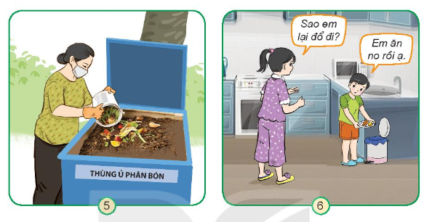
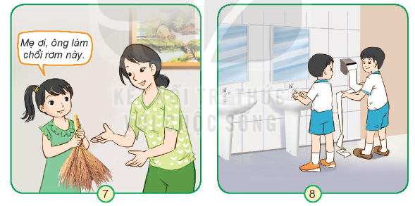
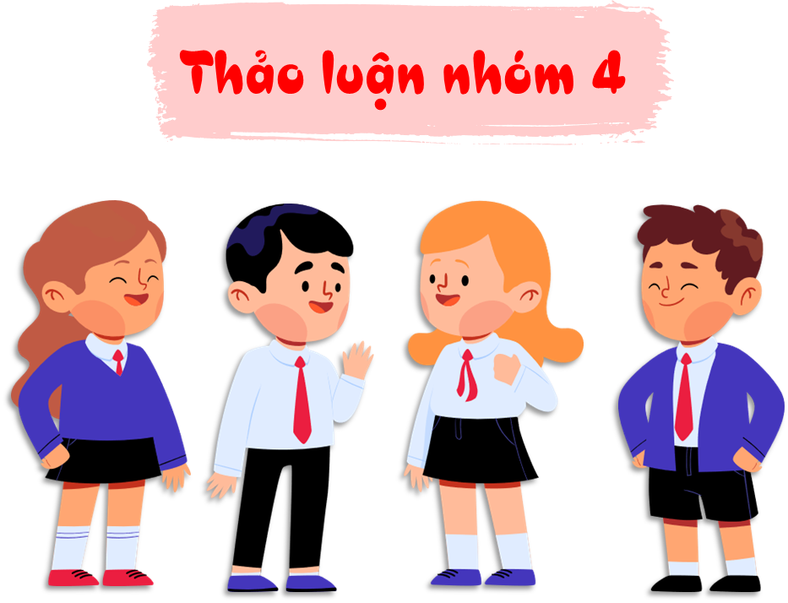
3. Nhận xét việc sử dụng thực vật và động vật của con người trong mỗi hình sau:

Slide 15
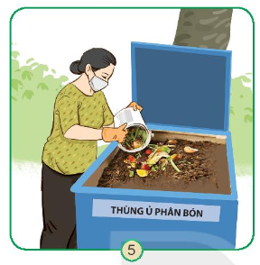
Sử dụng tiết kiệm thực vật và động vật để ủ phân bón là đúng vì việc đó giúp tiết kiệm và bảo vệ môi trường.

Slide 16
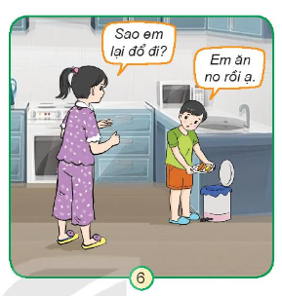
Vứt đồ ăn khi đã ăn no là việc làm sai vì gây lãng phí đồ ăn.

Slide 17
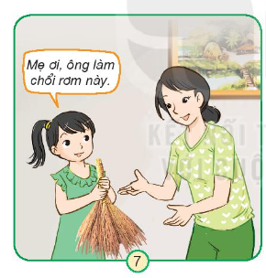
Làm các sản phẩm đồ dùng bằng thiên nhiên là đúng vì việc làm này giúp tiết kiệm và bảo vệ môi trường..

